Slide 1
Земля –планета Солнечной системы

Slide 2
Массы сфер Земли
Масса Земли (10²⁴ кг) | 5,976
Масса литосферы (кг × 10²²) | 1,8
Масса гидросферы (кг × 10²¹) | 1,45
Масса атмосферы (кг × 10¹⁸) | 5,1
Масса биосферы (кг × 10²¹) | 2

Slide 3
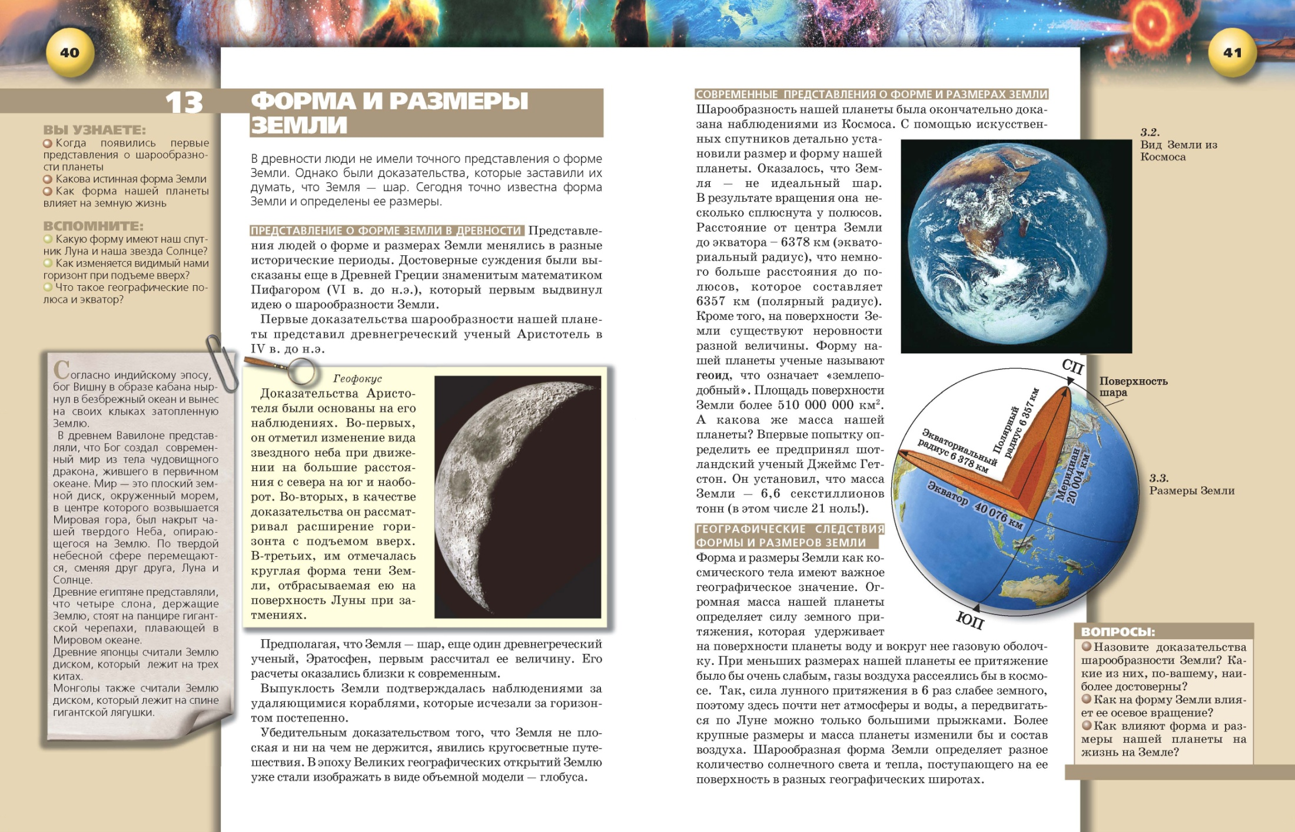
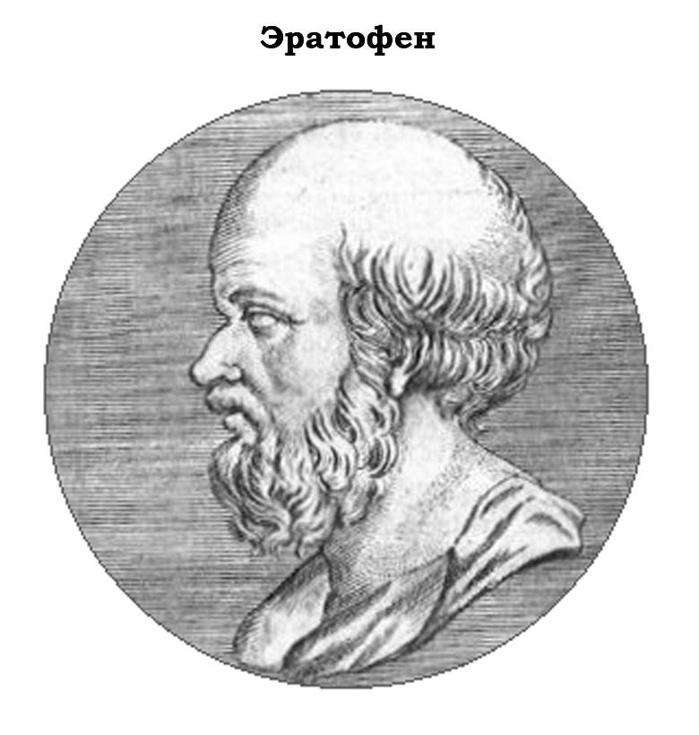
Эратосфен

Slide 4
Эратосфен Киренский (275 – 195 гг. до н.э.)
Эратосфен Киренский (275 – 195 гг. до н.э.) – древнегреческий ученый, родился в Кирене, греческом городе на побережье Африки. Учителем его был Платон, один из самых знаменитых философов Древней Греции. Первый руководитель Александрийской библиотеки. Необычайно разносторонний, он занимался филологией, хронологией, математикой, астрономией, географией, сам писал стихи.
Эратосфен создал математическую и физическую географию, впервые ввел в употребление термин «география», впервые определил размер Земли с высокой для того времени точностью, создал новую географическую карту на основе данных, полученных после походов Александра Македонского, причем построил на карте подобие градусной сети из восьми меридианов и восьми параллелей.
В трактате «Об измерении Земли» на основании известного расстояния между Александрией и Сиеной (совр. Ассуан), а также разницу угла падения солнечных лучей в обоих местностях, Эратосфен высчитал длину Экватора (итог: 252 тыс. стадий, то есть примерно 39 690 км, подсчет с минимальной ошибкой, поскольку истинная длина экватора составляет 40 120 км).

Slide 5
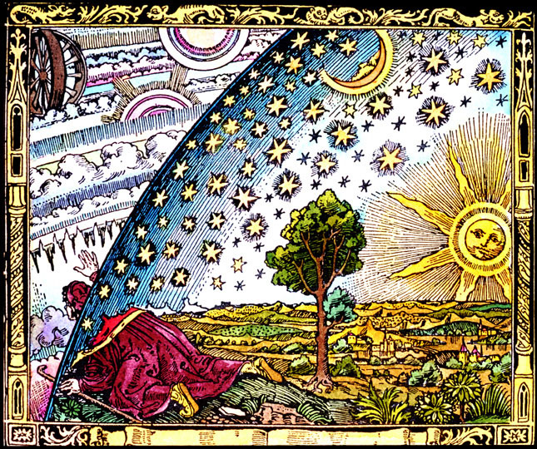

Slide 6
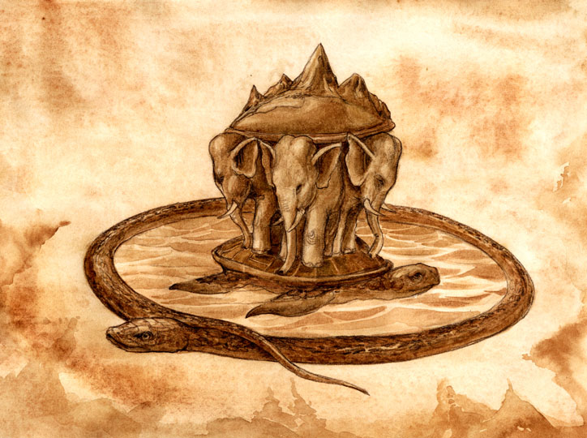

Slide 7
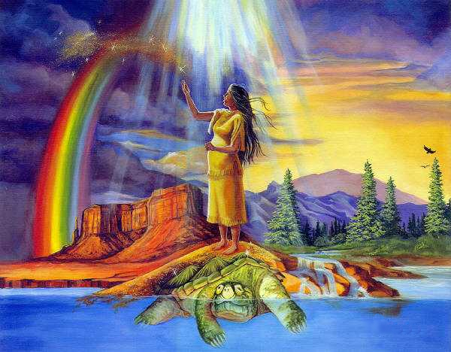

Slide 8
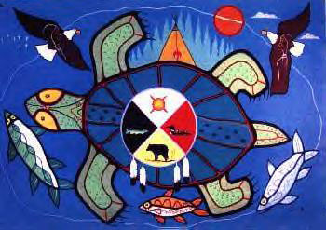

Slide 9
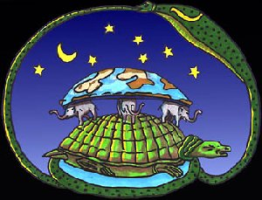

Slide 10
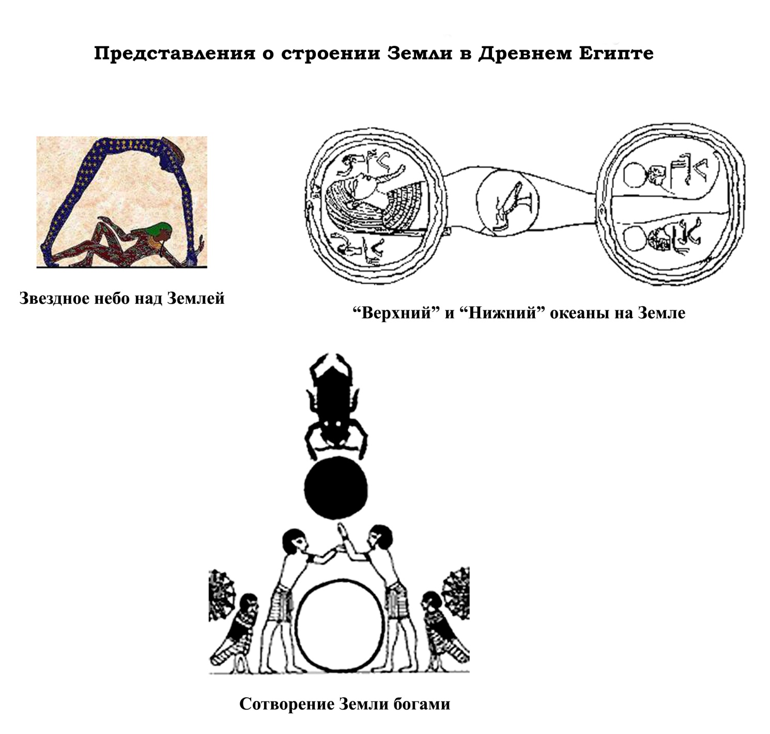

Slide 11
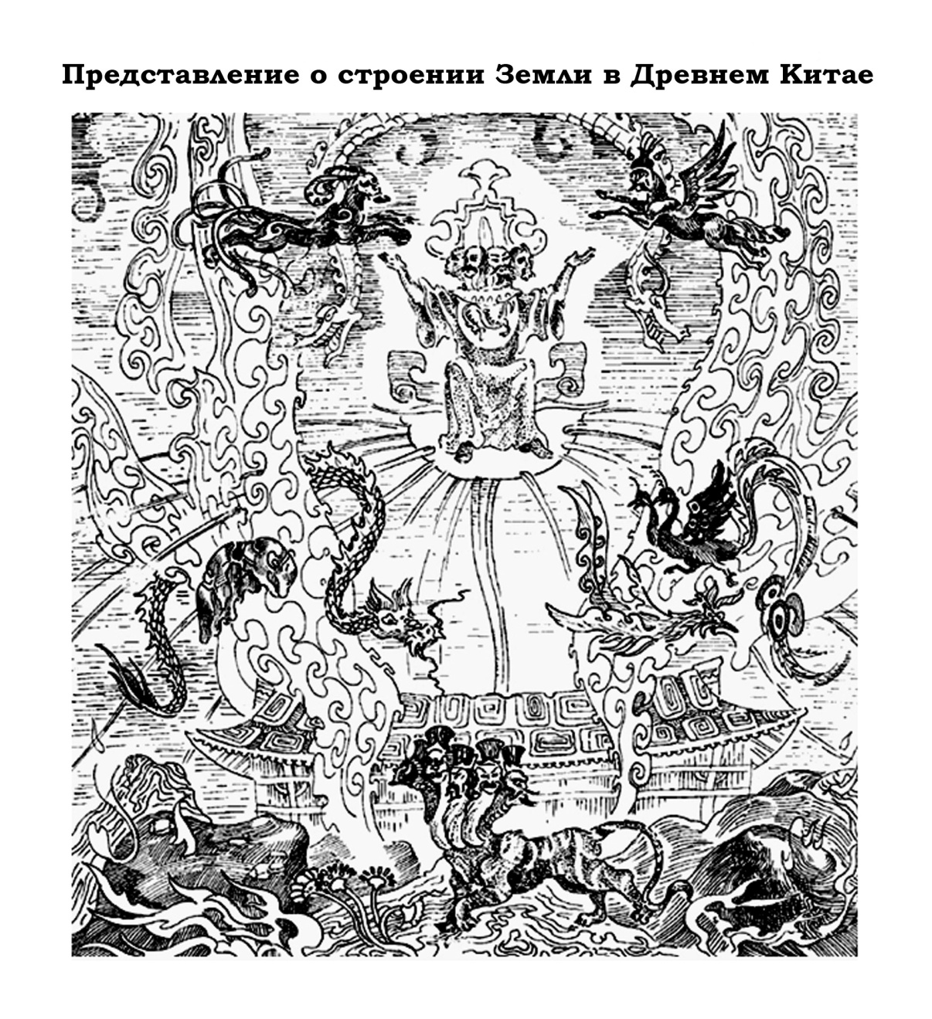

Slide 12
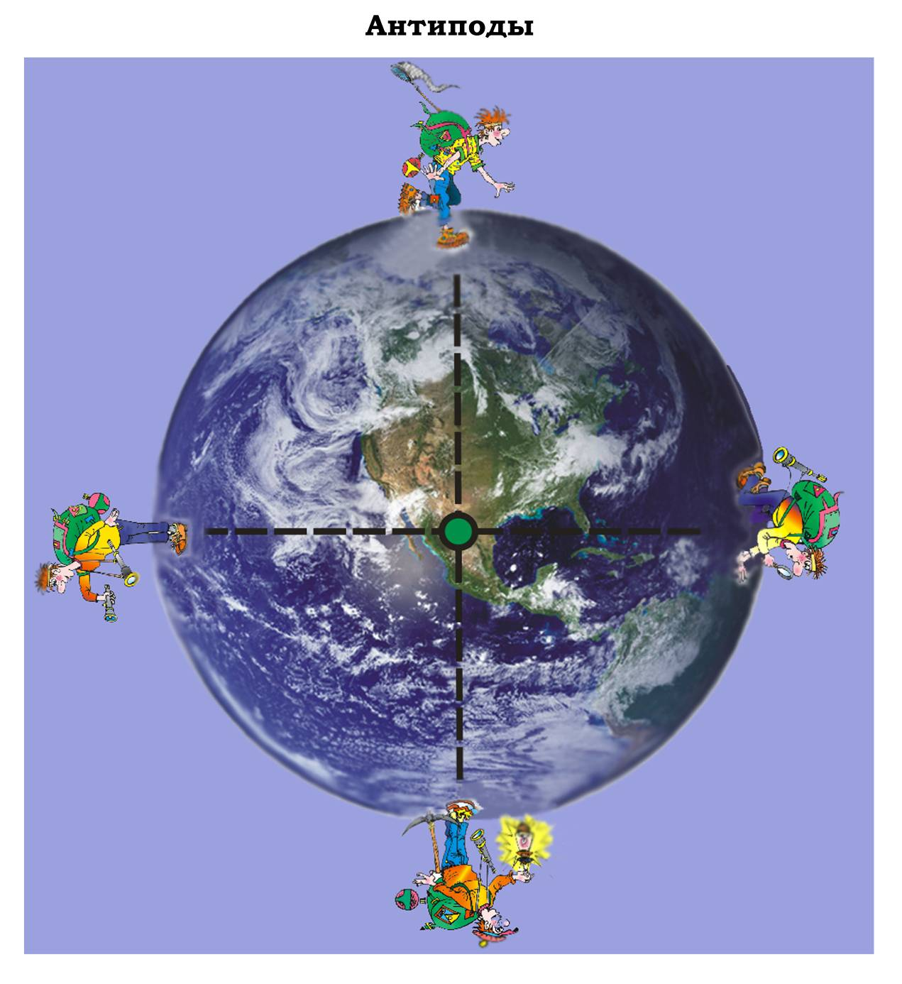

Slide 13
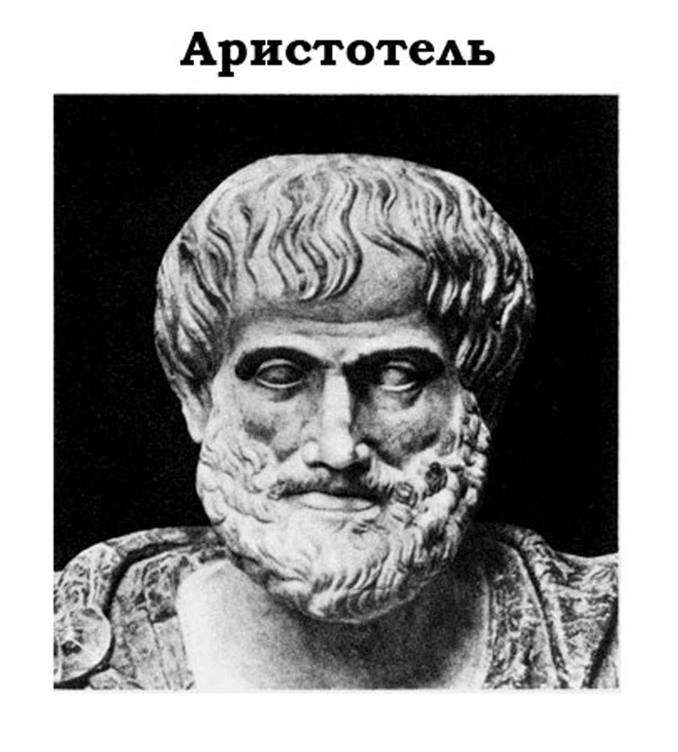

Slide 14
Аристотель (384-322 гг. до н. э.)
Аристотель (384-322 гг. до н.э.), древнегреческий философ и педагог, родился в Стагире в 384 г. или 383 г. до н.э., умер в Халкиде в 322 г. до н.э. Почти двадцать лет Аристотель учился в Академии Платона и, по-видимому, какое-то время там преподавал. Покинув Академию, Аристотель стал воспитателем Александра Македонского. Аристотель внес существенный вклад в античную систему образования. Он задумал и организовал широкомасштабные естественнонаучные изыскания, которые финансировал Александр. В 340 г. до н. э. в книге «О небе» Аристотель привел доказательства шарообразности Земли. Эти исследования привели ко многим фундаментальным открытиям, однако величайшие достижения Аристотеля относятся к области философии.

Slide 15
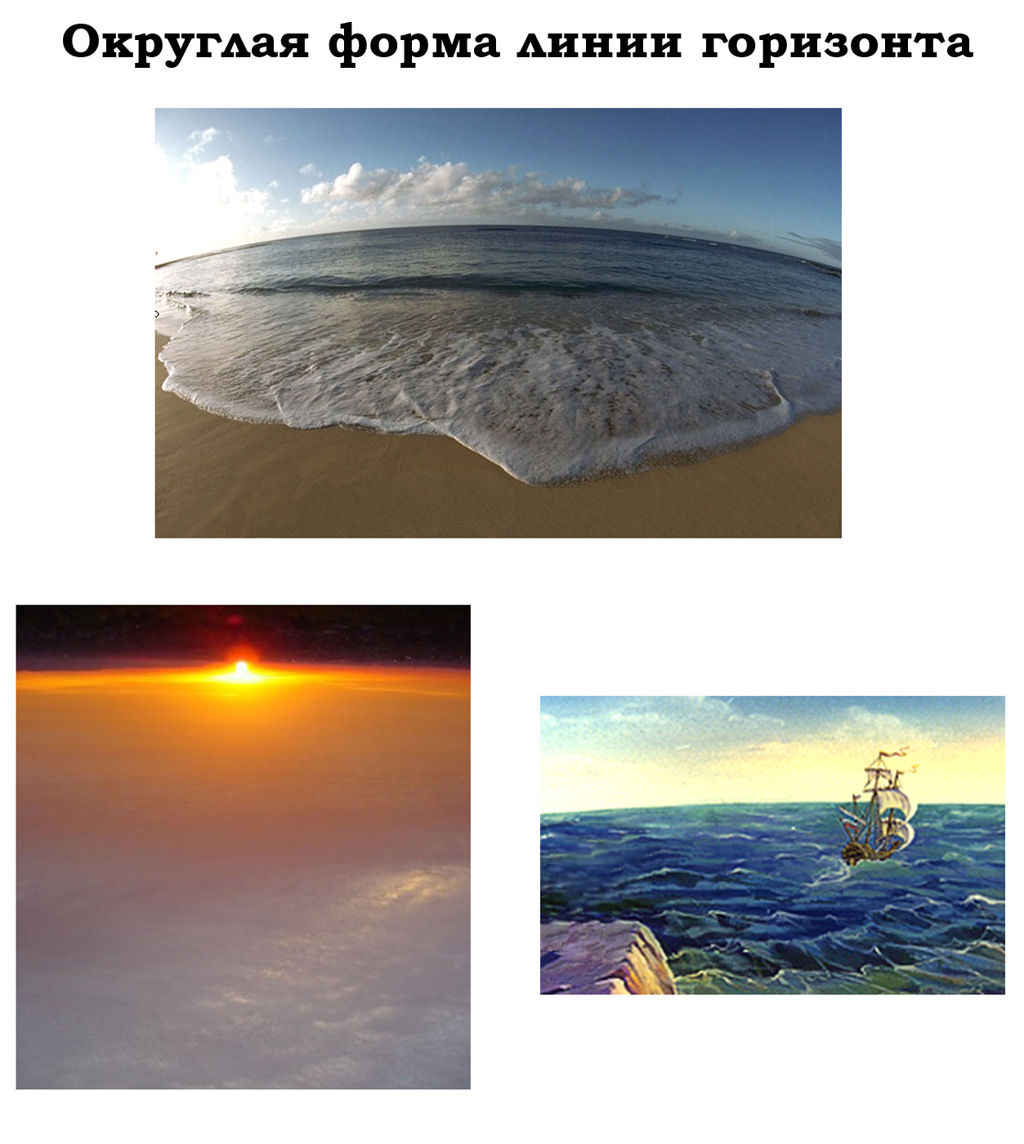

Slide 17
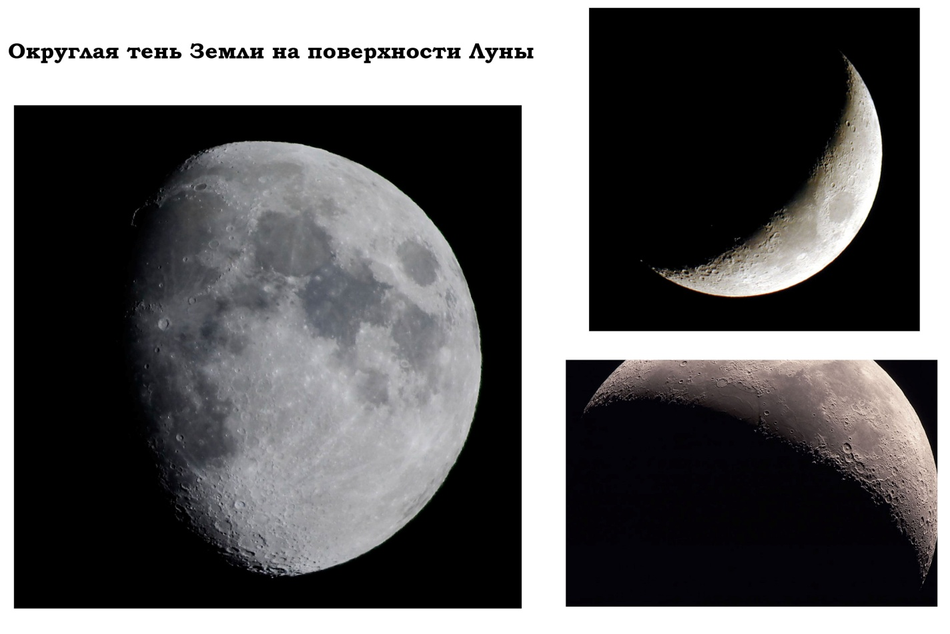

Slide 18
Шарообразность нашей планеты была окончательно доказана наблюдениями из Космоса.

Slide 19
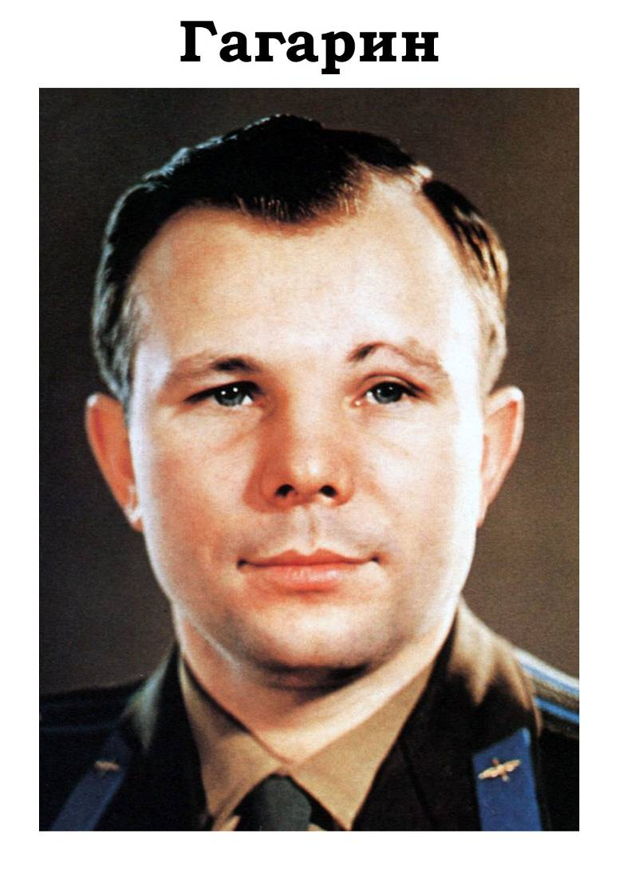

Slide 20
Юрий Гагарин (1934 - 1968 гг.)
Юрий Алексеевич Гагарин родился 9 марта 1934 г. в городе Гжатске Смоленской области. Закончив школу, Юрий 30 сентября 1949 года поступил в Люберецкое ремесленное училище, которое окончил в июне по специальности формовщик-литейщик. В августе поступил в Саратовский индустриальный техникум. С 1954 года (25 октября) начал заниматься в Саратовском аэроклубе. В 1955 г. с отличием окончил Саратовский индустриальный техникум, а 10 октября того же года – Саратовский аэроклуб.
12 апреля 1961 года выполнил первый в мире космический полет на корабле-спутнике «Восток»: облетел земной шар за 1 час 48 минут и благополучно вернулся на Землю.
27 марта 1968 года погиб при выполнении тренировочного полета на самолете. Похоронен на Красной площади в Москве.

Slide 21
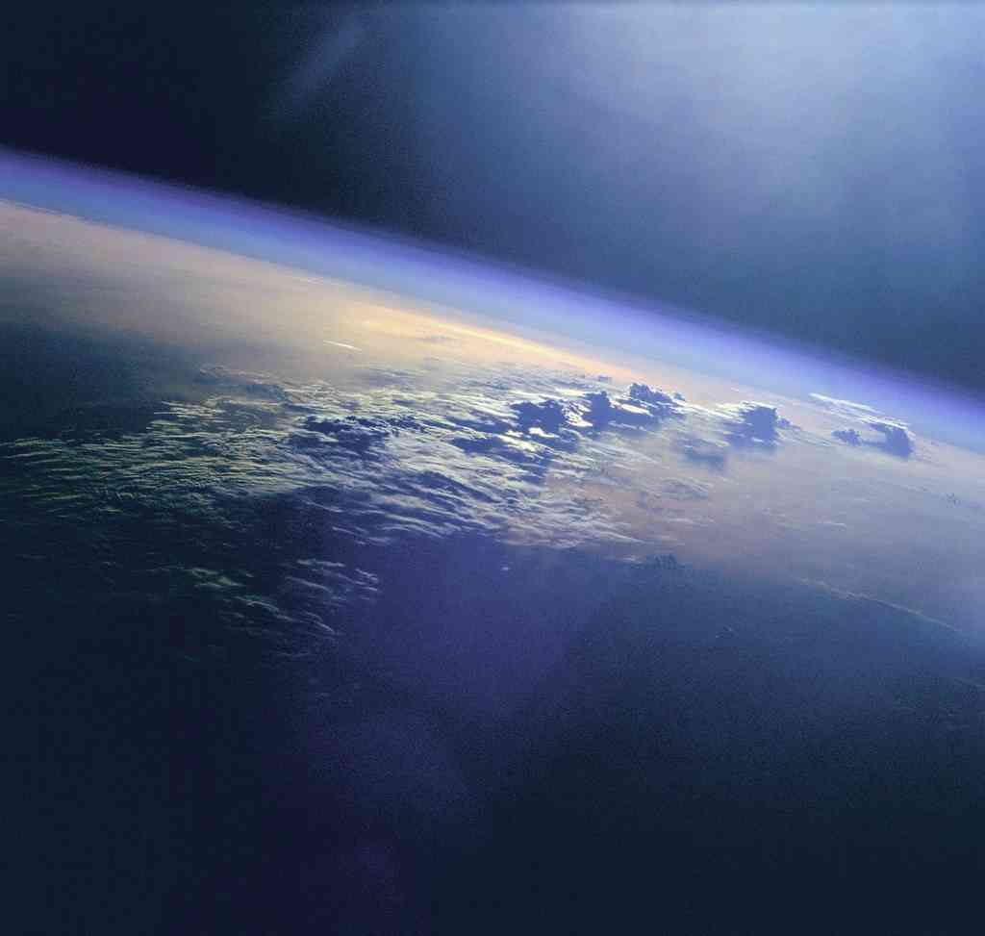

Slide 22
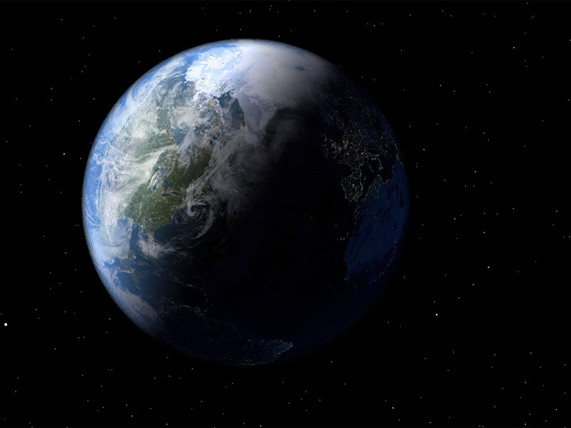

Slide 23
Земной эллипсоид – эллипсоид вращения, геометрическая фигура наиболее близко отражающая форму Земли.

Slide 24
Геоид (греч. geoeides, от ge - Земля и eidos – вид) – форма Земли. Поверхность геоида отличается от физической поверхности Земли, на которой резко выражены горы и океанические впадины, тем, что она сглажена средним уровнем океана, а горы как бы «срезаны» ею. Средний уровень океана – это воображаемая поверхность океанов и открытых морей, мысленно продолженная под горами и возвышенностями.

Slide 25
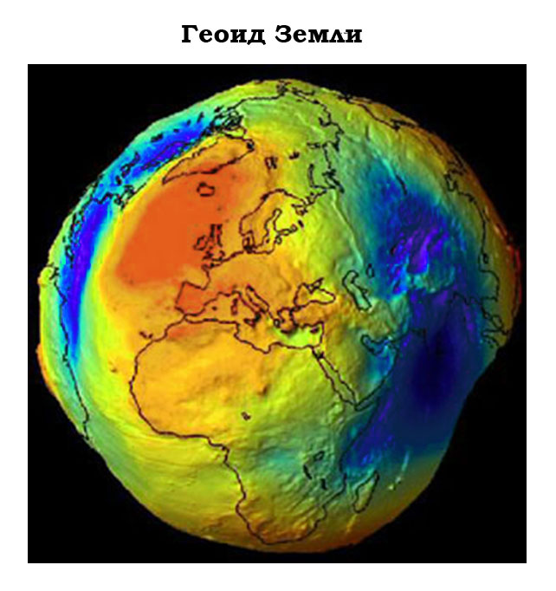

Slide 26
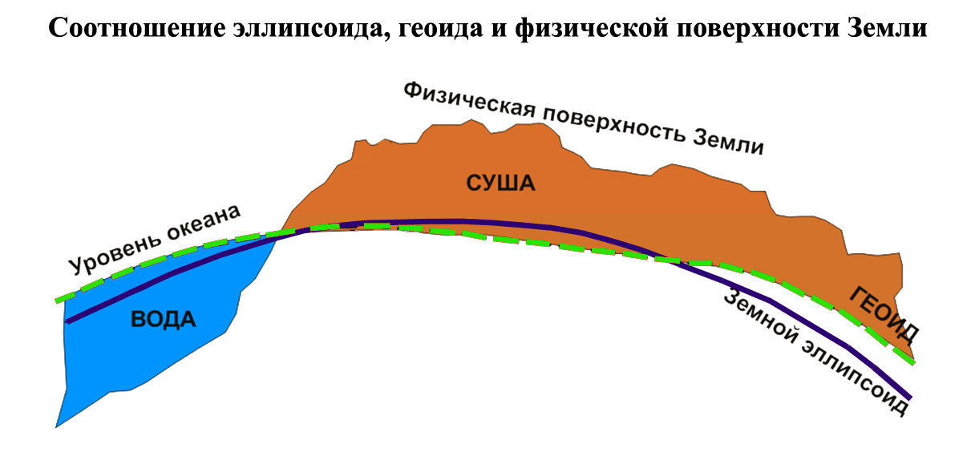
Соотношение эллипсоида, геоида и физической
поверхности Земли

Slide 27
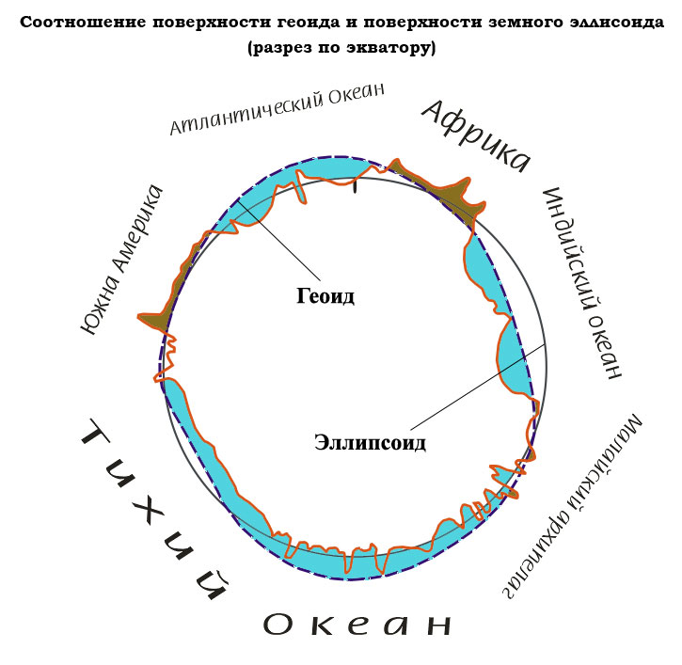

Slide 28
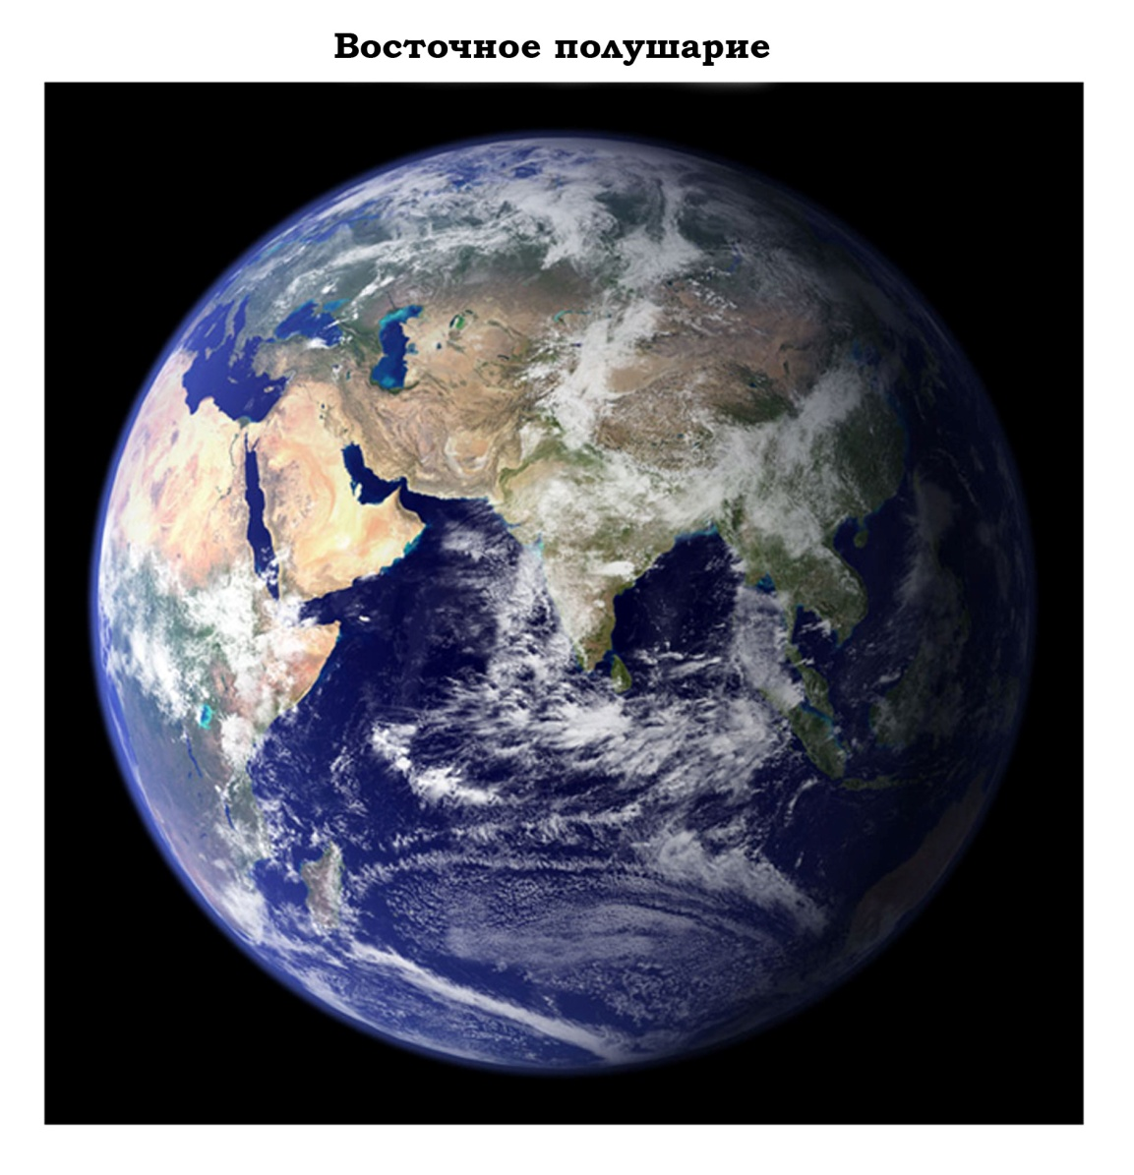

Slide 29
